Slide 1

Název školy: | Gymnázium, Roudnice nad Labem, Havlíčkova 175, příspěvková organizace
Název projektu: | Moderní škola
Registrační číslo projektu: | CZ.1.07/1.5.00/34.1034
Šablona: | III/2 Inovace a zkvalitnění výuky prostřednictvím ICT
Číslo DUM: | VY_32_Inovace_GR06_Fia01_06
Vytvořeno: | Srpen 2013
Autor: | Mgr. Lada Fialová
Vzdělávací oblast: | Člověk a příroda
Vzdělávací obor: | Biologie
Sada: | Botanika
Název vzdělávacího materiálu: | Květenství - vrcholičnaté
Ročník: | 1. ročník čtyřletého gymnázia

Slide 2
Anotace: | Výkladová prezentace na téma vrcholičnaté květenství . Určená do hodin biologie nebo laboratorních cvičení z biologie. Prezentace je ukončena opakováním.
Metodika: | Prezentaci ovládá učitel klikáním myši nebo šipkou vpravo (popř. vlevo). Při opakování žáci odpovídají ústně a po kliknutí myší se objevují správné odpovědi.

Slide 3
KVĚTENSTVÍ (inflorescentia)
VRCHOLIČNATÉ KVĚTENSTVÍ

Slide 4
KVĚTENSTVÍ
květenství
jednoduché
hroznovité
vrcholičnaté
složené
homotaktické
heterotaktické
mnohoramenný vrcholík
dvouramenný vrcholík
jednoramenný vrcholík

Slide 5
VRCHOLIČNATÉ KVĚTENSTVÍ
(cymózní)
postranní květní stonky jsou delší než hlavní stonek
květy rozkvétají od shora
koncový květ je nejstarší, rozkvétá první
  mnohoramenný vrcholík (kružel, klubko)
  dvouramenný vrcholík (lichopřeslen, svazeček, vidlan)
  jednoramenný vrcholík (srpek, vějířek, šroubel, vijan)

Slide 6
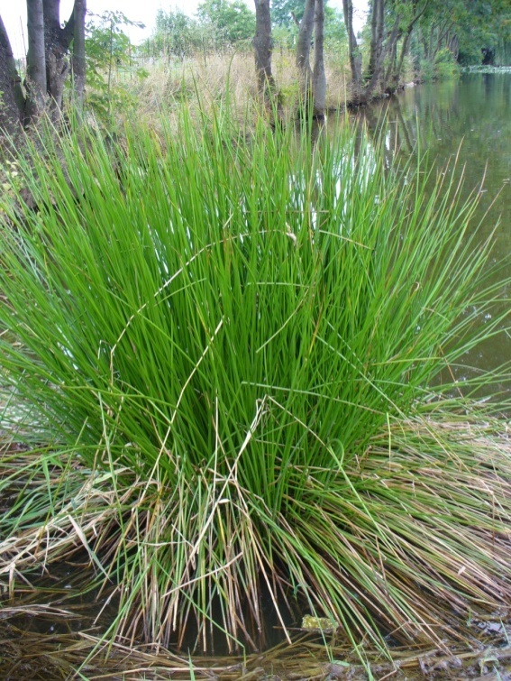
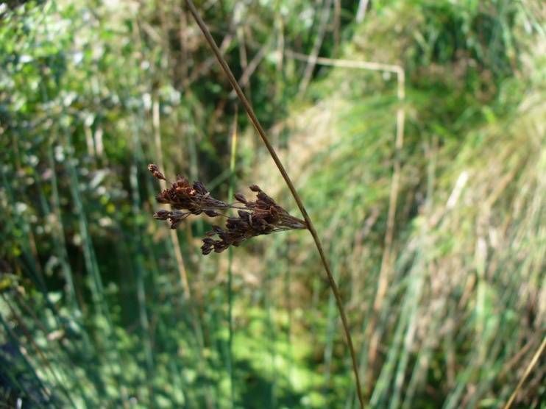
  mnohoramenný vrcholík
bohaté a nepravidelné větvení
vnější postranní větve spodních pater přerůstají větve vrchních pater
sítina
kružel

Slide 7
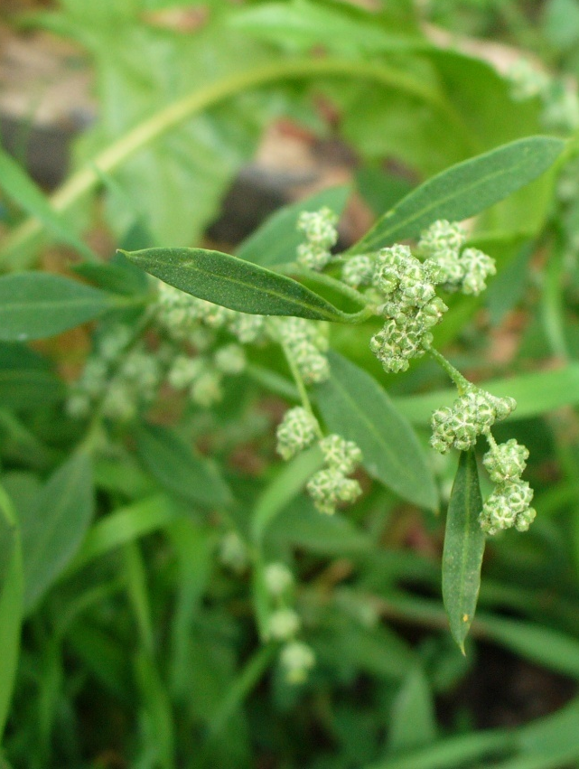
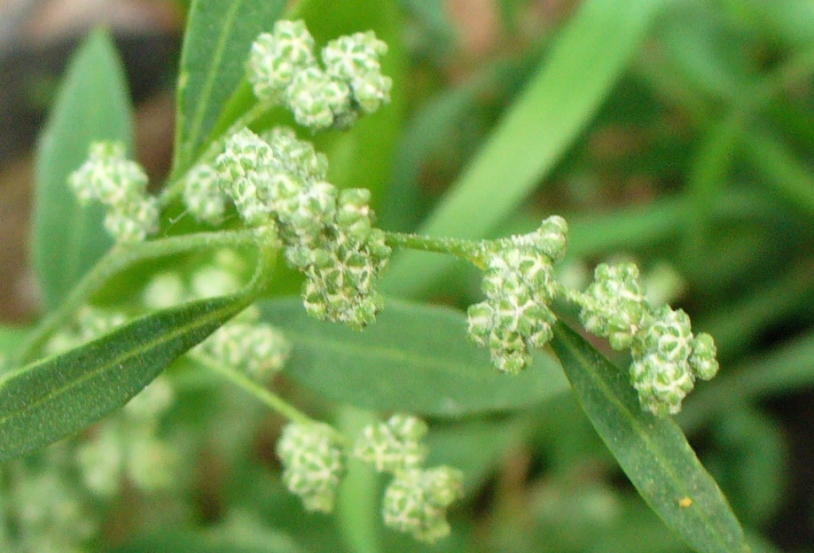
mnohoramenný vrcholík klubko
květy mnohoramenného vrcholíku jsou téměř přisedlé
merlík

Slide 8
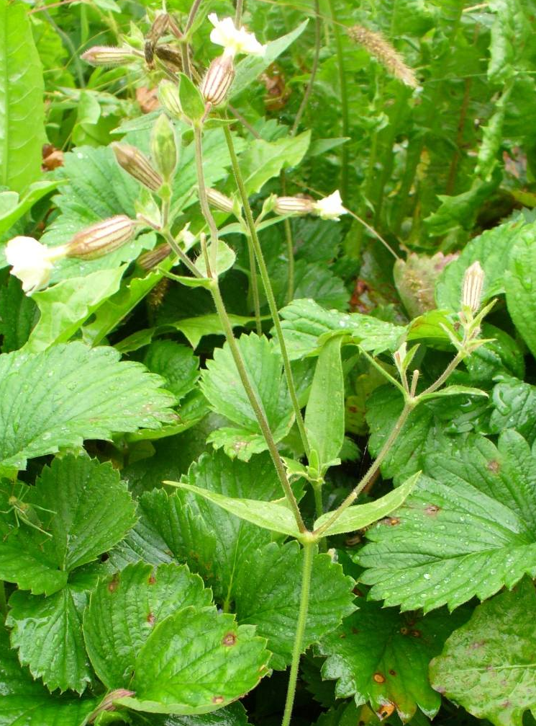
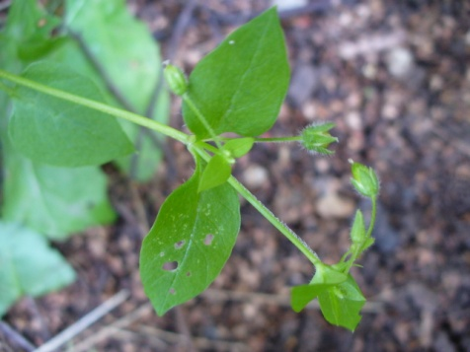
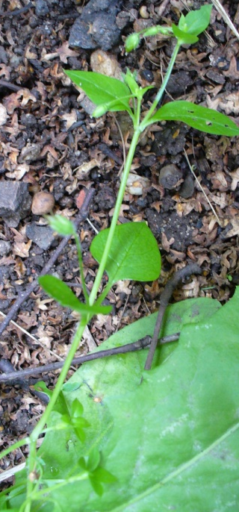
  dvouramenný vrcholík
vyvíjí se pouze dvě postranní větve, které přerůstají hlavní (střední) vřeteno
vrcholík se vstřícnými větvemi
ptačinec žabinec silenka
vidlan

Slide 9
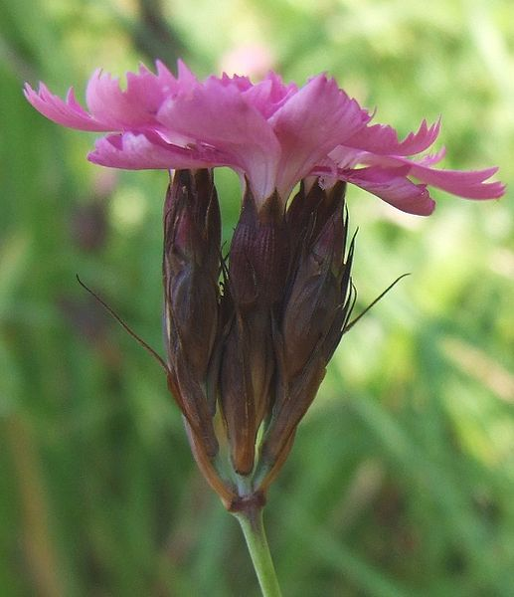
  dvouramenný vrcholík svazeček
výrazně zkrácené postranní větve
obr. 1 hvozdík

Slide 10
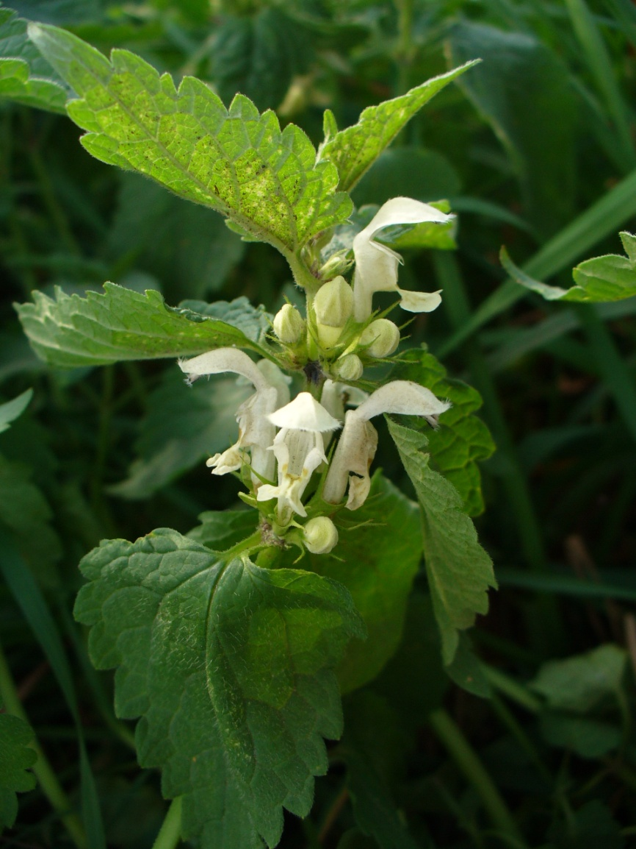
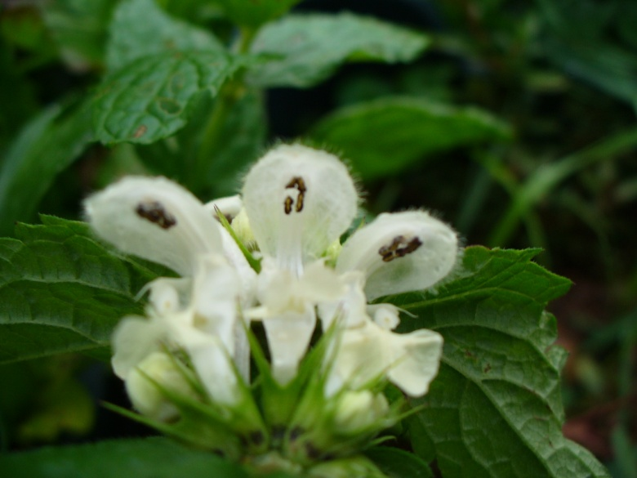
  dvouramenný vrcholík lichopřeslen
přisedlé větvení
vyvíjí se jen jedna větev
hluchavka bílá

Slide 11
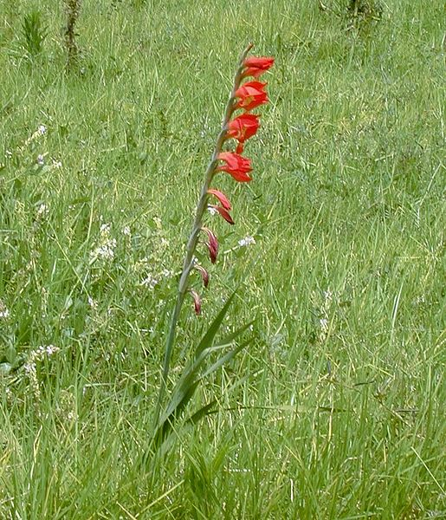
  jednoramenný vrcholík
vyvíjí se pouze jedna větev
květní stonky se vyvíjí vždy
na jednu stranu, jsou v ploše
obr. 2 mečík
srpek

Slide 12
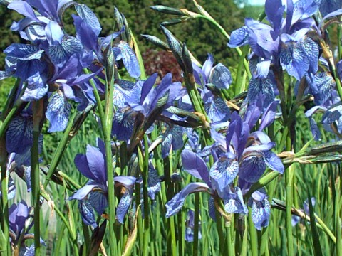
  jednoramenný vrcholík vějířek
květní stonky se vyvíjejí střídavě na obě strany, ale v jedné ploše
obr. 3 kosatec

Slide 13
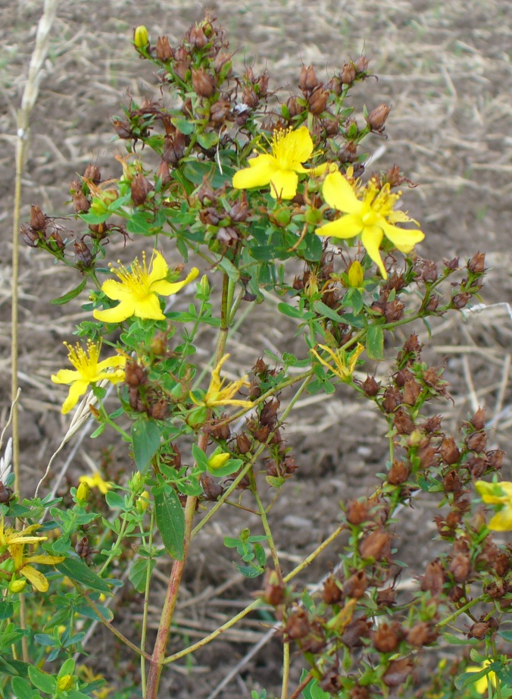
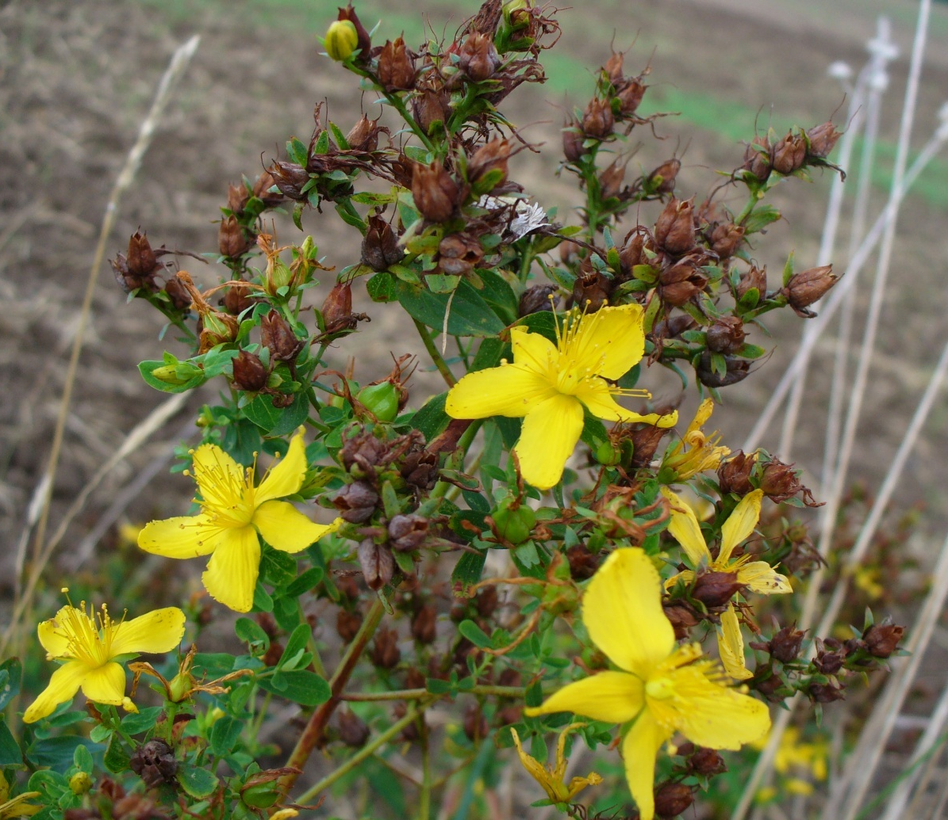
  jednoramenný vrcholík šroubel
odvozený od srpku, ale prostorově uspořádaný
třezalka

Slide 14
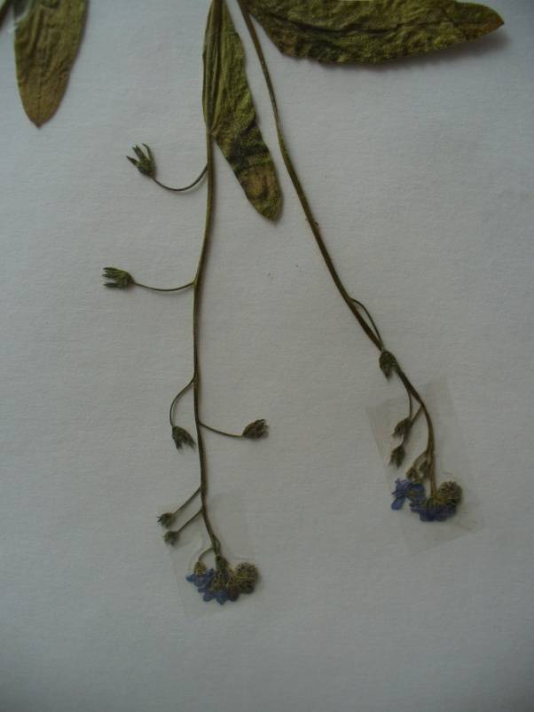
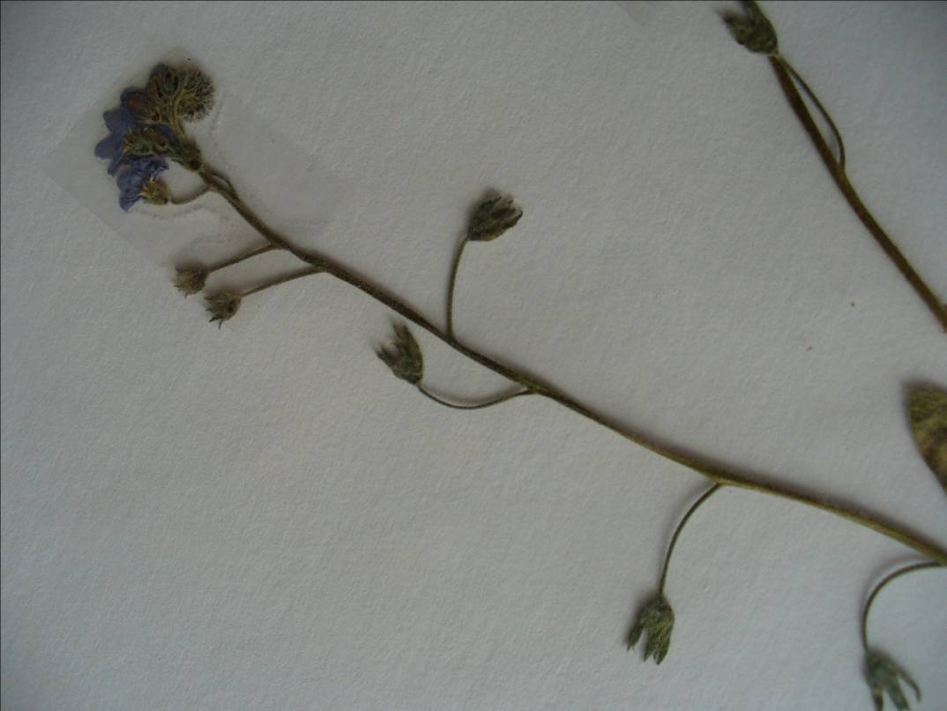
  jednoramenný vrcholík vijan
odvozený od vějířku
stonky se střídavě odklánějí do stran
pomněnka

Slide 15
OPAKOVÁNÍ
1) správně pojmenujte květenství
v květenství se vyvíjí pouze jedna větev
v květenství se vyvíjí dvě postranní větve, které přerůstají hlavní (střední) vřeteno
bohaté a nepravidelné větvení
jednoramenný vrcholík
dvouramenný vrcholík
mnohoramenný vrcholík

Slide 16
2) Vyberte správnou možnost
Vrcholičnatá květenství mají postranní květní stonky kratší/delší než je hlavní stonek. Květy rozkvétají od shora/odspodu.
  Příkladem vrcholičnatého květenství je např.: klas, klubko, kružel, lata, lichopřeslen, okolík, srpek, šroubel, úbor, vijan, vidlan

Slide 17
ZDROJE OBRÁZKŮ
obr. 1
OPIOŁA, Jerzy. http://commons.wikimedia.org [online]. [cit. 25.9.2013]. Dostupný pod licencí Creative Commons na WWW: http://upload.wikimedia.org/wikipedia/commons/9/90/Dianthus_carthusianorum_a1.jpg?uselang=cs
obr. 2
STARR, Forest; STARR, Kim. http://commons.wikimedia.org [online]. [cit. 25.9.2013]. Dostupný pod licencí Creative Commons na WWW: http://upload.wikimedia.org/wikipedia/commons/c/c5/Gladiolus_dalenii_fiorito-01.jpg
obr. 3
RADOMIL. http://commons.wikimedia.org [online]. [cit. 25.9.2013]. Dostupný pod licencí Creative Commons na WWW: http://upload.wikimedia.org/wikipedia/commons/9/92/Kosaciec_syberyjski_Iris_sibirica_kwiaty.jpg
Ostatní fotografie jsou vlastním dílem autorky výukového materiálu.

